Slide 1
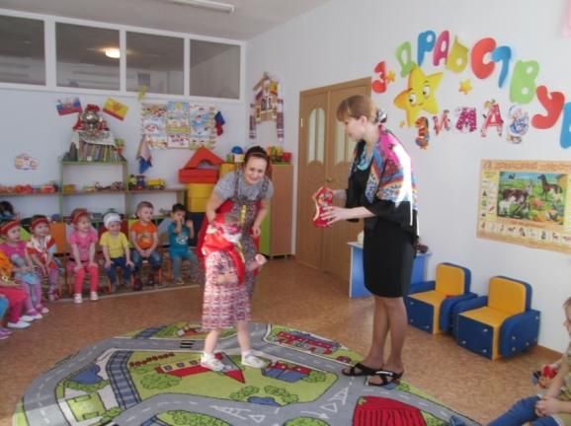
Презентация на тему: ПРЕДСТАВЛЕНИЕ О ЦВЕТЕ У ДЕТЕЙ 2-3 ГОДА»
Подготовила Ильина Наталия Владимировна , воспитатель 2 младшей группы «Солнышки» МБДОО «Детский сад №7 «Солнечный город»
Презентация на тему:
Подготовила Соболева Светлана Валерьевна,
воспитатель I младшей группы «Звездочки» МБДОО «Детский сад №7 «Солнечный город»
« Народные подвижные игры как средство формирования физических качеств дошкольников»

Slide 2
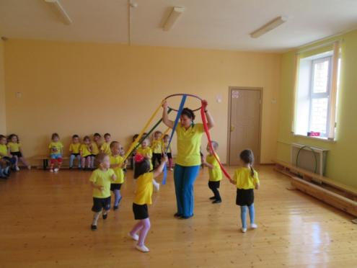
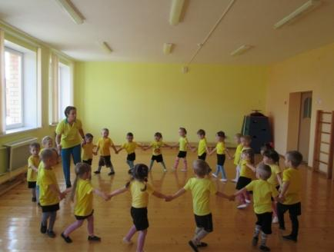
.
Неотъемлемой частью физического воспитания дошкольников, приобретения ими определенных навыков являются народные игры.
В народных играх ребенок получает уникальную возможность максимально проявить собственную активность и творчество, ликвидировать дефицит движений, реализоваться и утвердить себя, получить массу радостных эмоций и переживаний.
Характерная особенность подвижных игр – движение в содержание игры: ходьба, бег, прыжки, метания, равновесие, ползание.

Slide 3
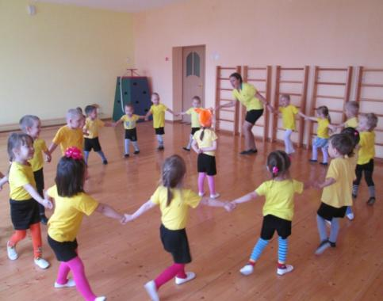
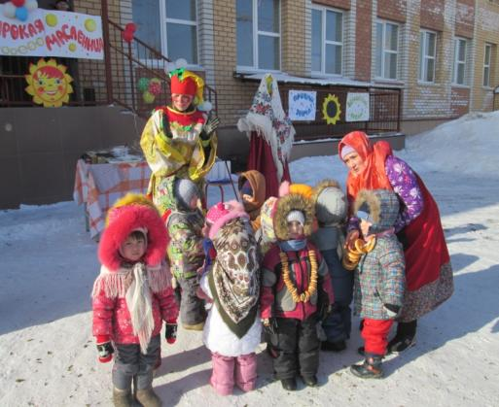
Народные подвижные игры
Воспитывают интерес и любовь к национальной культуре, народному творчеству, обычаям, традициям, обрядам, народному календарю, к народным играм и т. д.
Знакомят детей с народными праздниками и традициями, народными играми,
Использование всех видов фольклора (сказок, песен, потешек, закличек, пословиц, поговорок, загадок, хороводов) является богатейшим источником познавательного и нравственного развития детей.

Slide 4
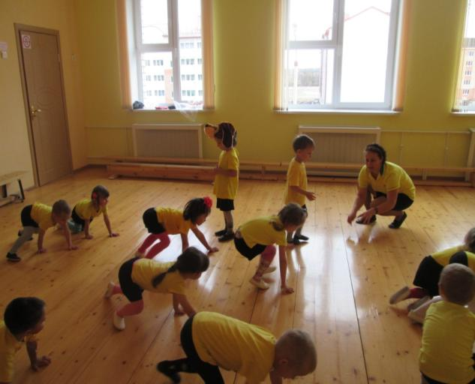
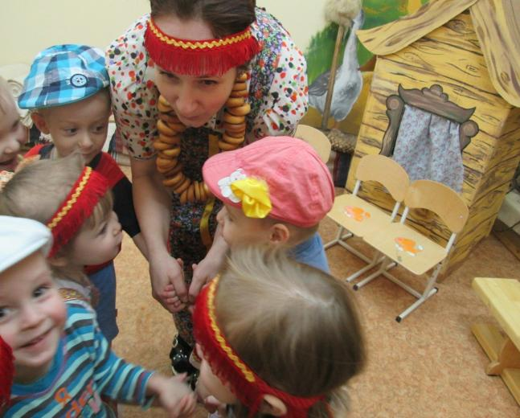
С первых лет жизни ребенка приобщение его к культуре, общечеловеческим ценностям помогают заложить в нем фундамент нравственности, патриотизма, формирует основы самосознания и индивидуальности. Подвижные игры — одна из разновидностей игр с правилами и практически, единственная возможность ненасильственно выработать навыки произвольного поведения, а также интенсифицировать двигательную активность.

Slide 5
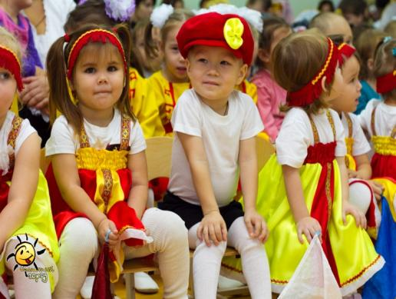
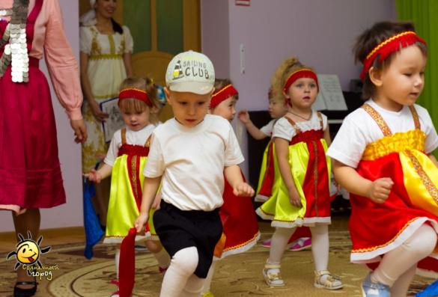
По детским играм дошкольники узнают о прошлом своего народа. Сами названия игр подсказывают, чем занимались, и какой образ жизни вели наши предки.

Slide 6
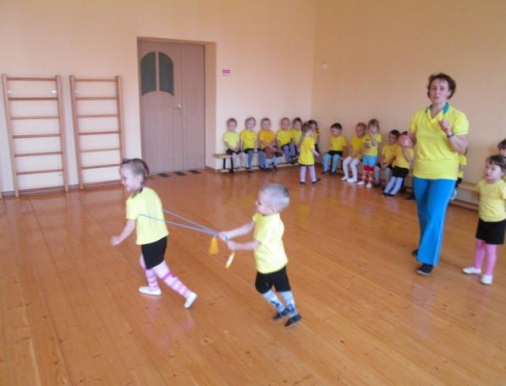
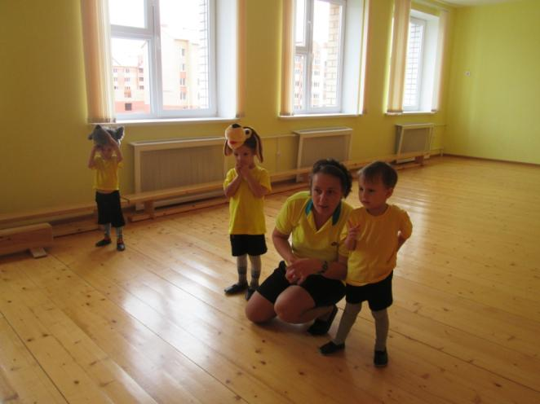
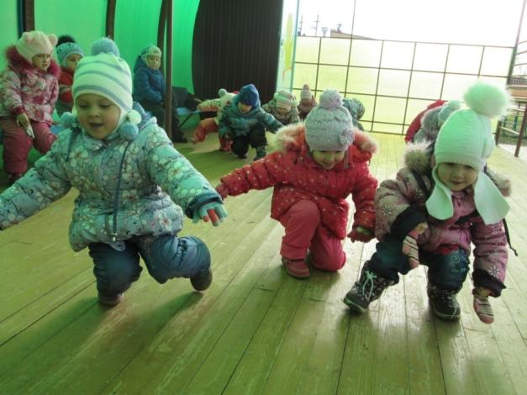
Игры, отражающие повседневные занятия наших предков: «Лапти», «Уточки» «Рыбаки» («Пулăçсем»), «Овцы и пастух»(Кетюре), «В лошадку («Лашалла») и др.

Slide 7
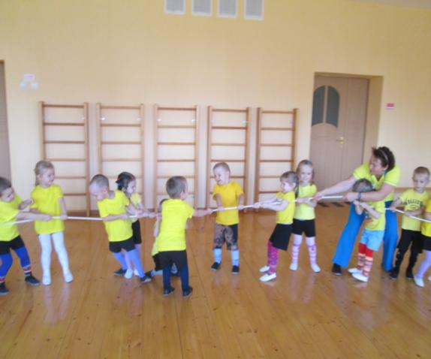
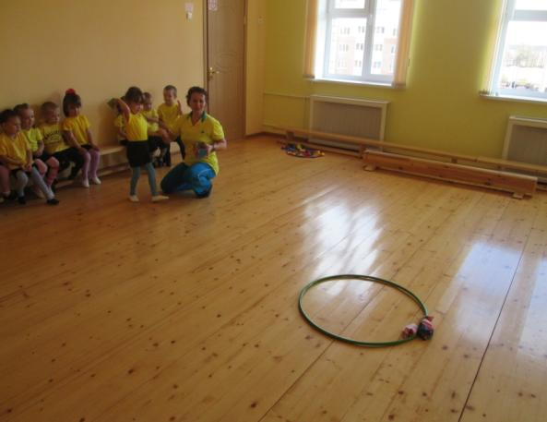
Игры, где есть возможность помериться силой и ловкостью, побуждающие стремление детей стать сильнее: Стрельба из лука» (Ухăран пемелле»), «Защити флаг» («Ялава сыхла»), , «Перетяни канат»
.

Slide 8
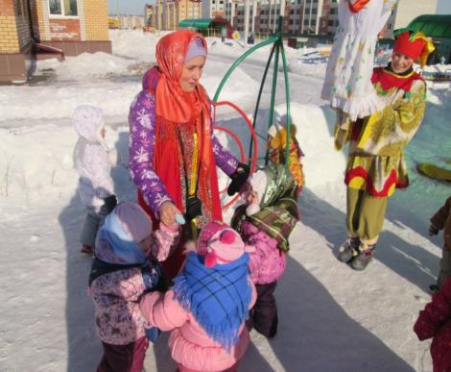
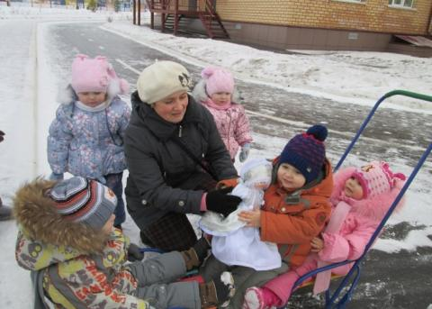
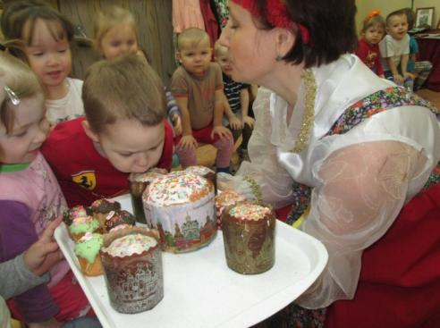
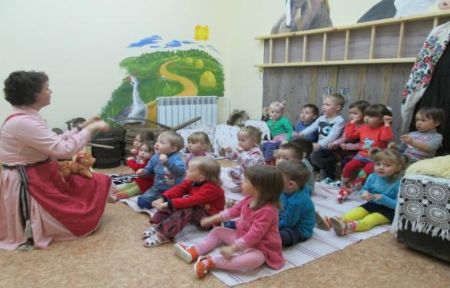
Работа с детьми в этом направлении предполагает обязательное проведение традиционных национальных календарно-обрядовых праздников. Например, такие праздники как «Сурхури» (рождество), где дети ходят из группы в группу и распевают специальные сатирические куплеты «Сурхури, Кĕркури»,. Традиционным стал праздник Çăварни (масленица). Воспитатели и дети наряжаются в разноцветные сарафаны и яркие платки. Дети катаются на санках, соревнуются в ловкости и быстроте на спортивных эстафетах Также традиционным у нас стала Пасха («Мăнкун»).

Slide 9
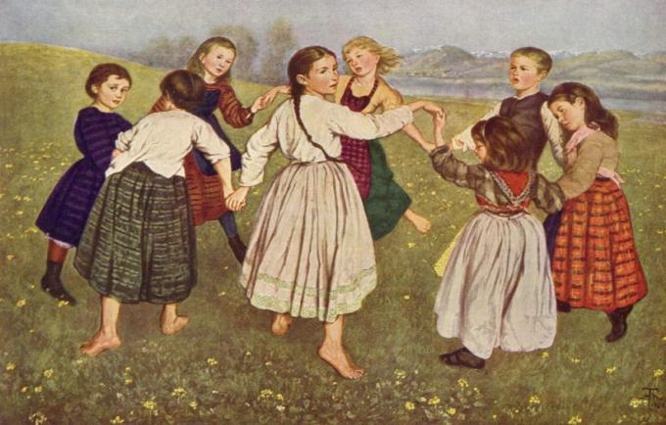
Народные подвижные игры в комплексе с другими воспитательными средствами представляют собой основу начального этапа формирования гармонически развитой, активной личности, сочетающей в себе духовное богатство, моральную чистоту и физическое совершенство.

Slide 10
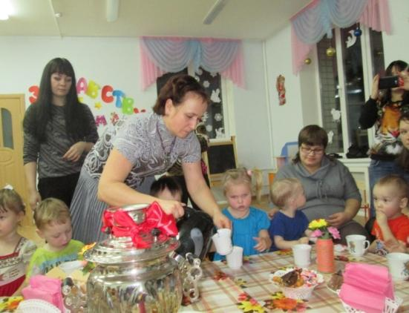
Взаимодействие с родителями: - проведение консультаций, мастер-класса, заседаний круглого стола; - выпуск информационных листов, буклетов, газет; - привлечение к участию в творческих проектах, праздниках, развлечениях, спортивных соревнованиях.

Slide 11
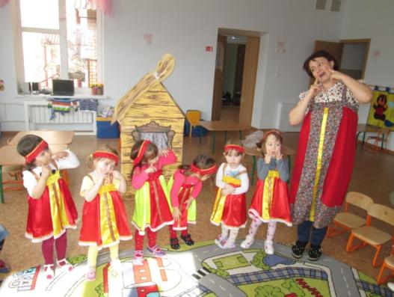
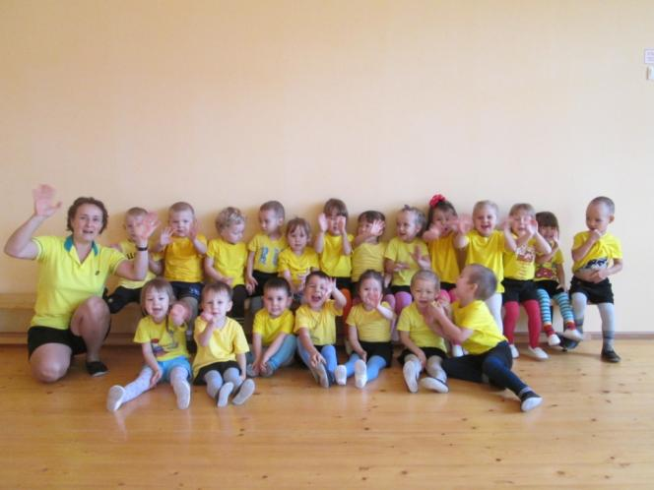
СПАСИБО ЗА ВНИМАНИЕ

